Slide 1
МИНИСТЕРСТВО ОБРАЗОВАНИЯ
РЕСПУБЛИКИ МОРДОВИЯ
ПОРТФОЛИО
Крапивиной Натальи Николаевны
ВОСПИТАТЕЛЯ МУНИЦИПАЛЬНОГО АВТОНОМНОГО ДОШКОЛЬНОГО ОБРАЗОВАТЕЛЬНОГО УЧРЕЖДЕНИЯ
«ЦЕНТР РАЗВИТИЯ РЕБЕНКА – ДЕТСКИЙ САД №4»
ГОРОДСКОГО ОКРУГА САРАНСК
(Представлен материал за период работы с 2018 – 2022 год)

Slide 2
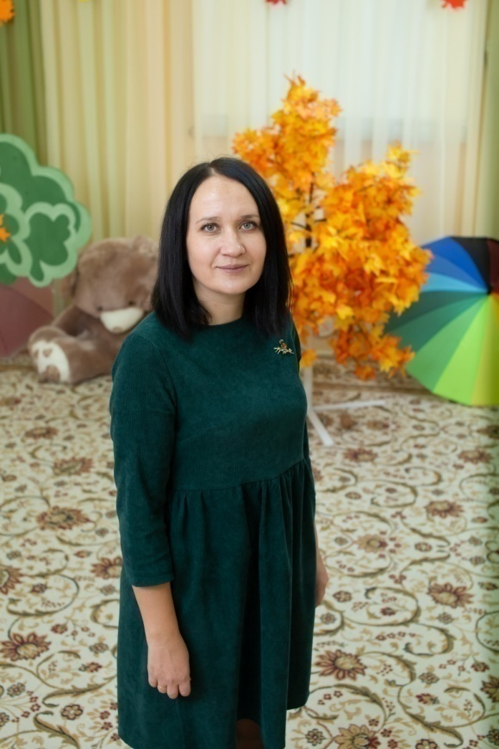
Крапивина Наталья Николаевна,
воспитатель МАДОУ «Центр развития ребенка детский сад №4»
Дата рождения: 24.10.1987
Профессиональное образование: высшее, «МГПИ им. М.Е. Евсевьева», 2009 г.
Специальность: «Педагогика и методика начального образования»
Квалификация: «Учитель начальных классов»
№ диплома: 3919, 30 июня 2009.
Диплом о профессиональной переподготовке дошкольного образования: ГБУ ДПО «Мордовский республиканский институт образования»
По программе: «Педагогика и методика дошкольного образования»
Квалификация: «Воспитатель»
№ диплома: 2628, 13. 10. 2016.
Стаж педагогической работы : 9 лет
Общий трудовой стаж: 12 лет
Наличие квалификационной категории: первая
Дата последней аттестации: (приказ МО РМ №143 от 20.02.2018 г.).

Slide 3
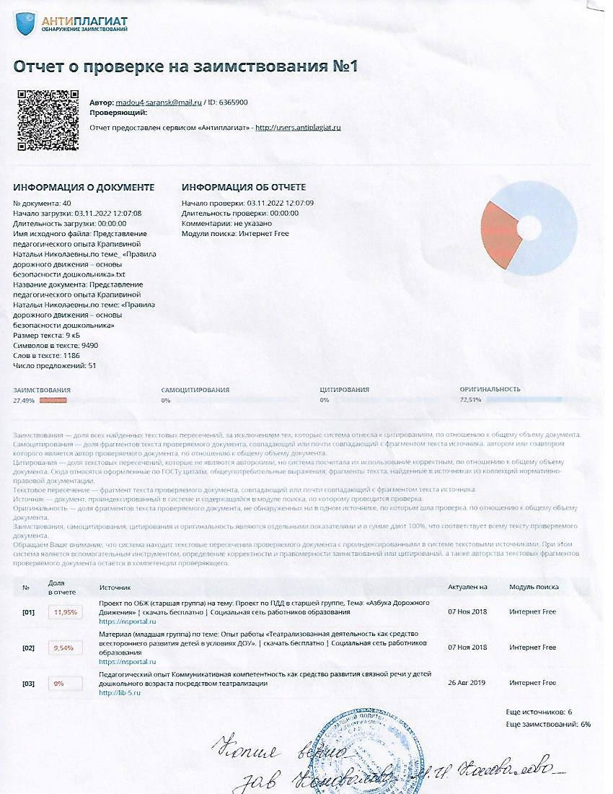
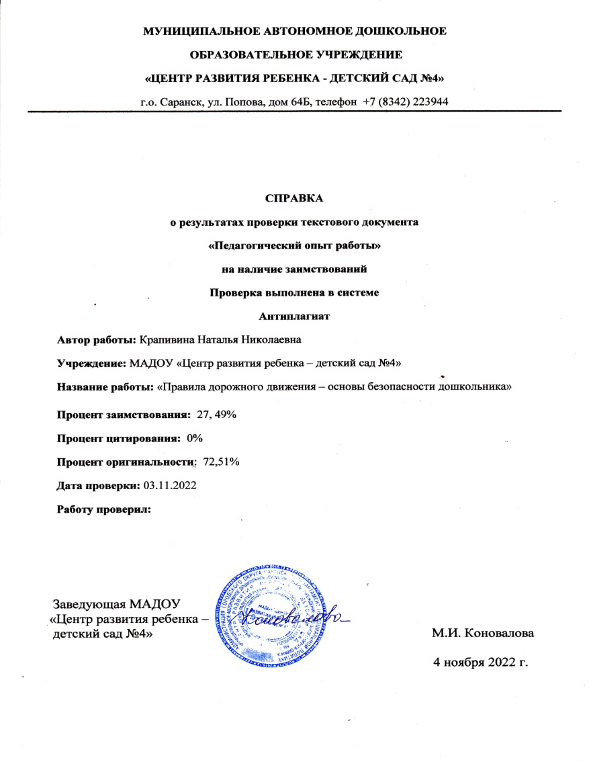
Представление инновационного педагогического опыта на сайте МАДОУ «Центр развития ребенка – детский сад №4»
тема: «Правила дорожного движения – основы безопасности
дошкольника»
https://ds4sar.schoolrm.ru/

Slide 4
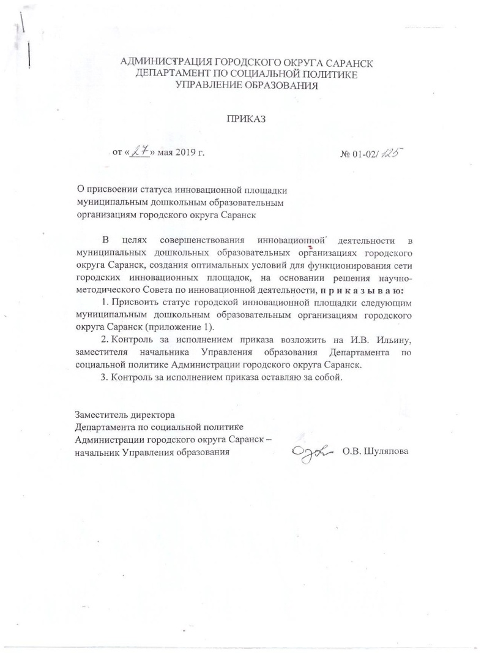
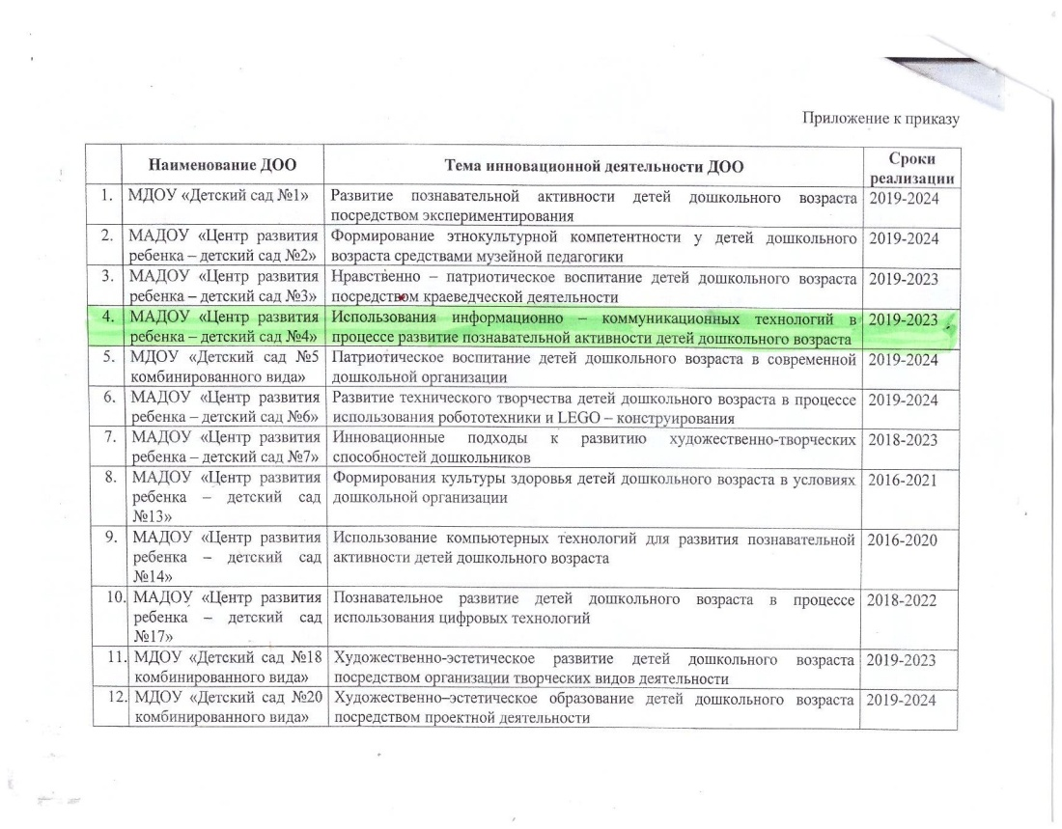
1. Участие в инновационной (экспериментальной) деятельности.

Slide 5
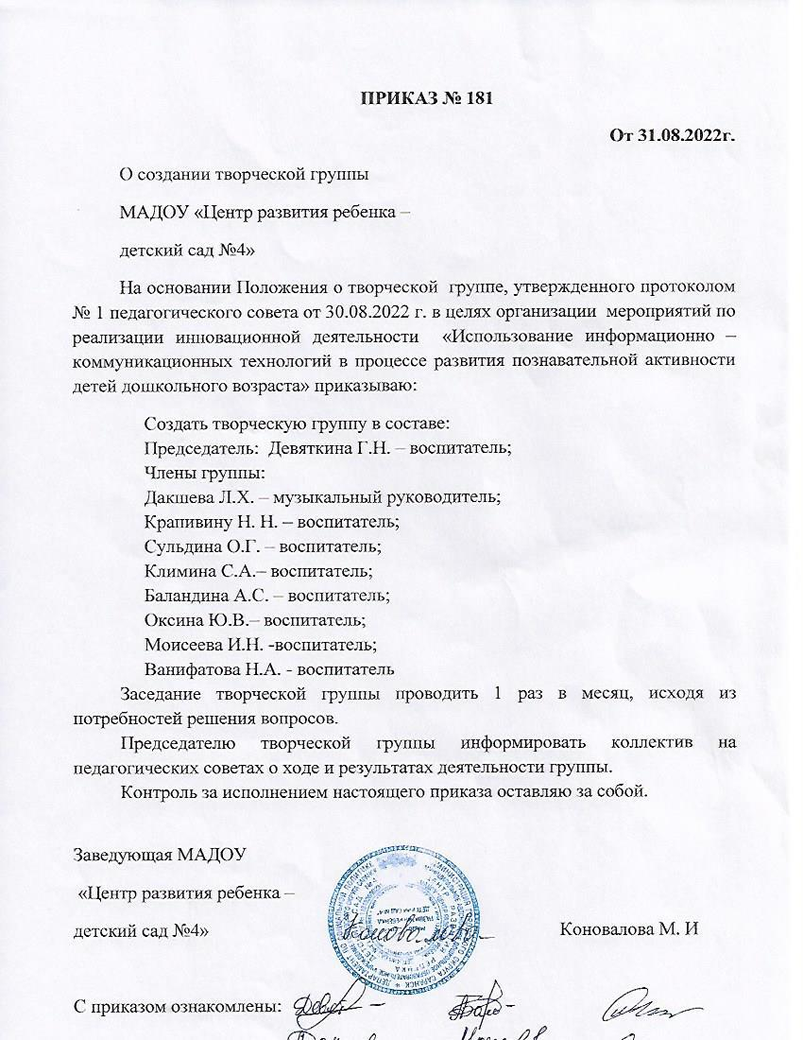
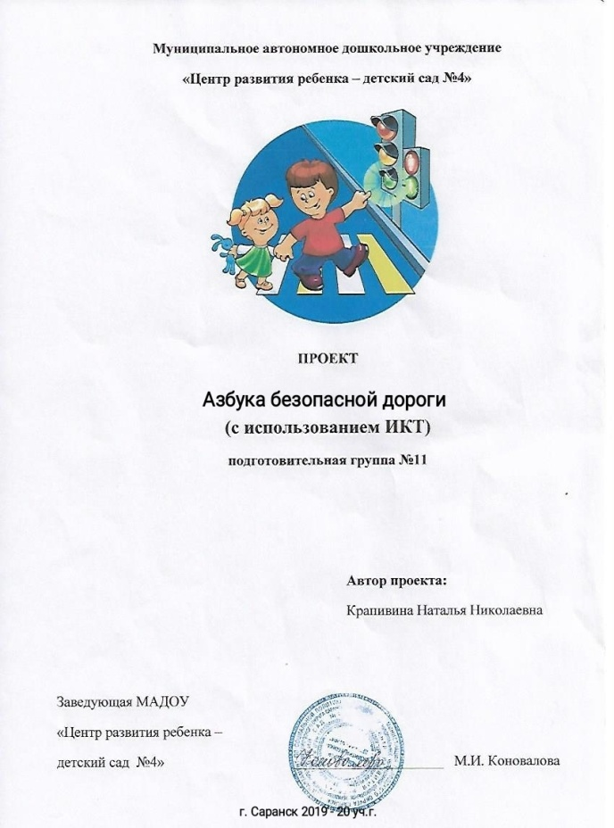
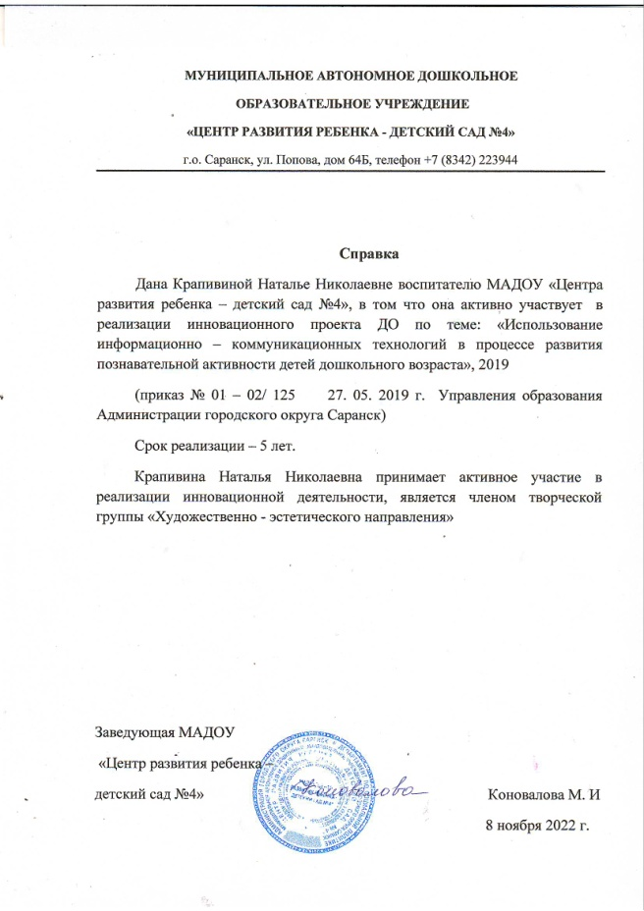
Участие в инновационной
(экспериментальной) деятельности.

Slide 6
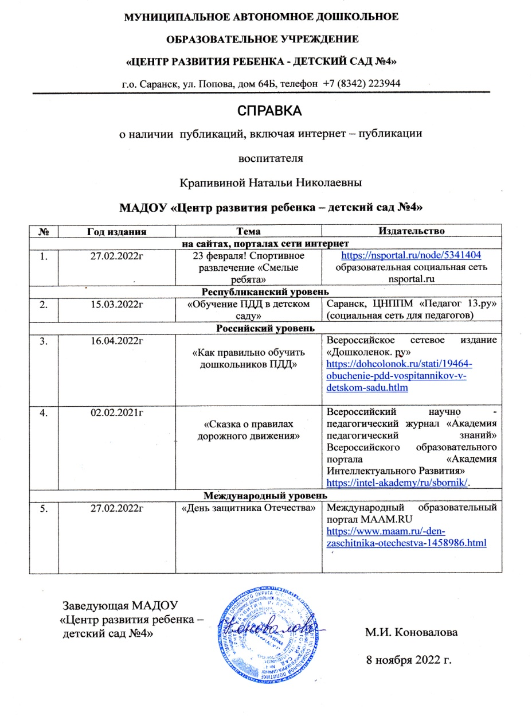
3.Наличие публикаций

Slide 7
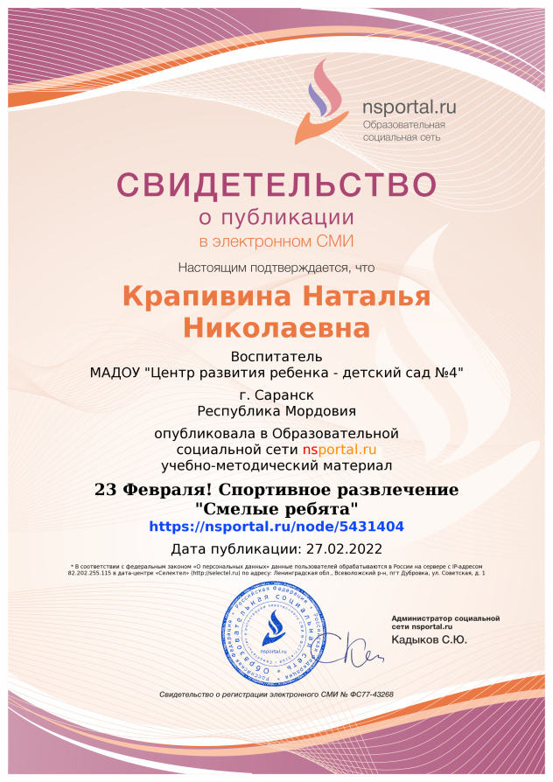
3.Наличие публикаций
на сайтах, порталах сети интернет

Slide 8
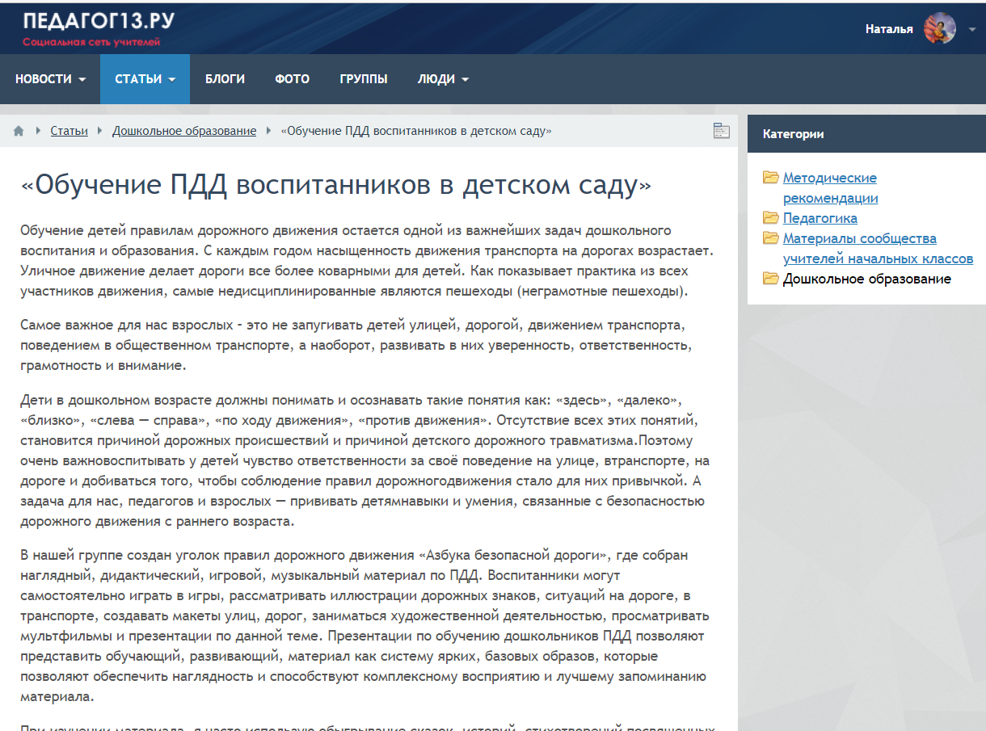
3.Наличие публикаций
Республиканский уровень

Slide 9
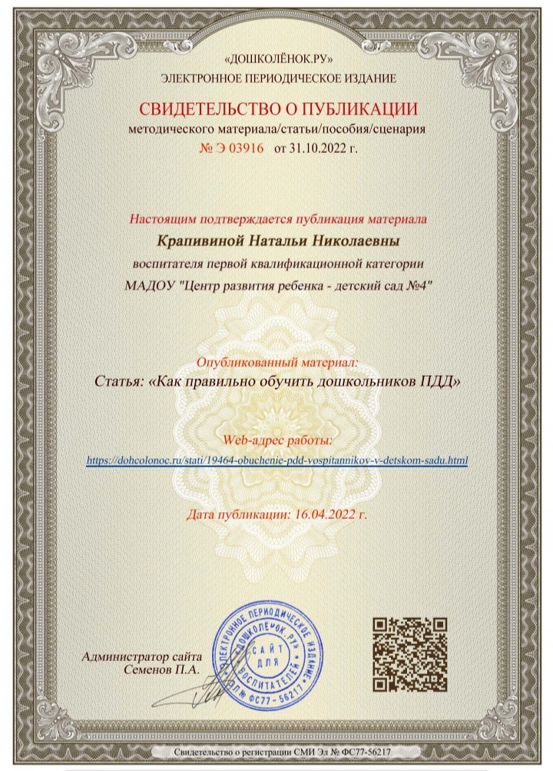
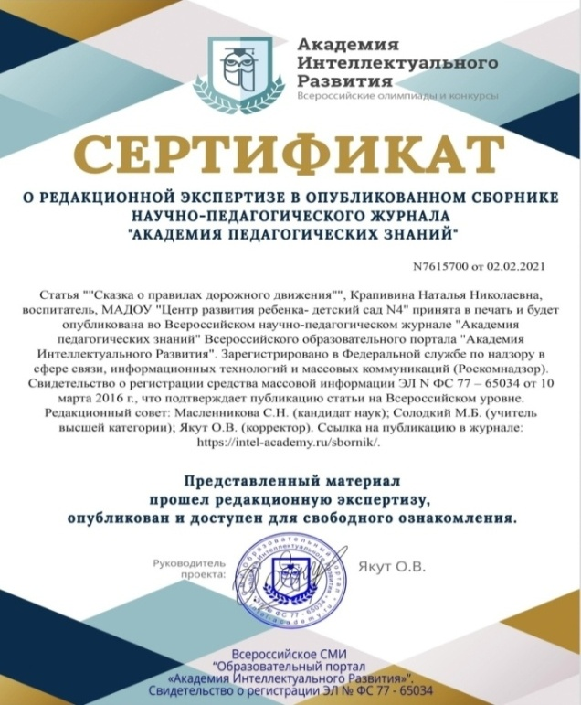
3.Наличие публикаций
Российский уровень

Slide 10
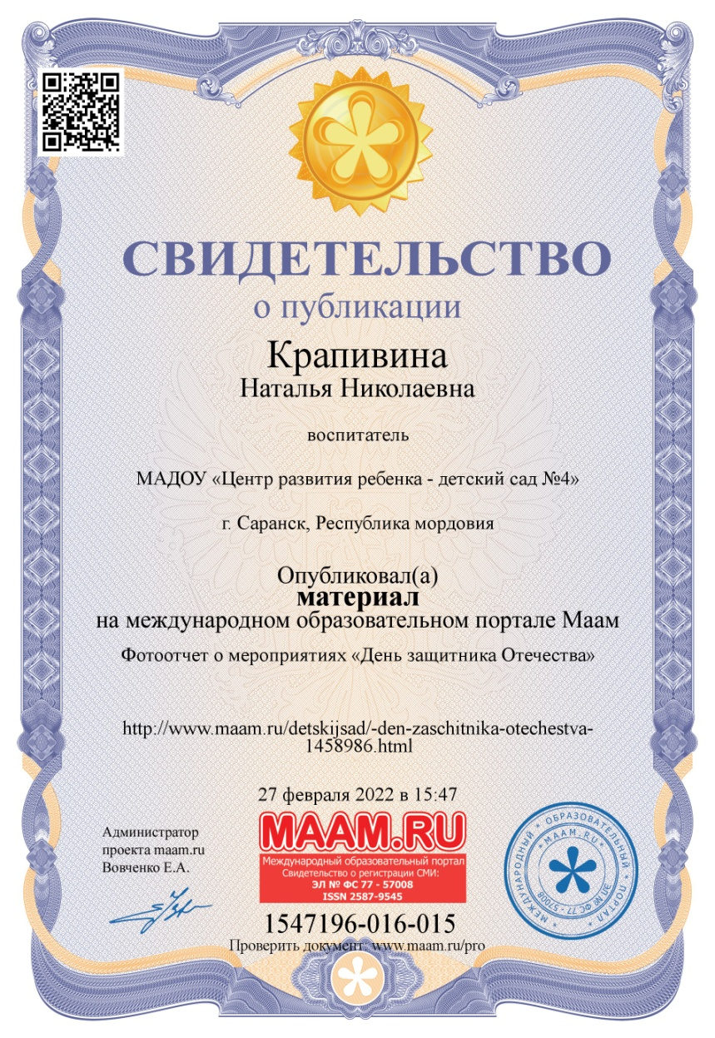
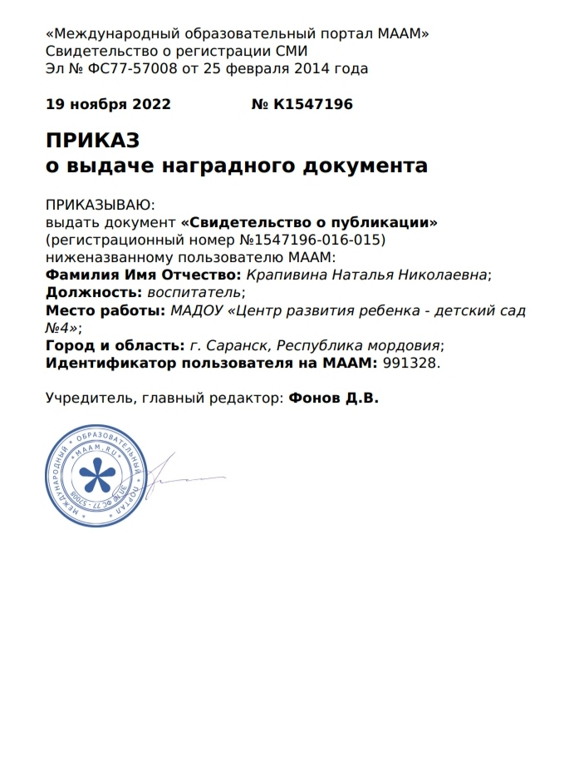
3.Наличие публикаций
Международный уровень

Slide 11
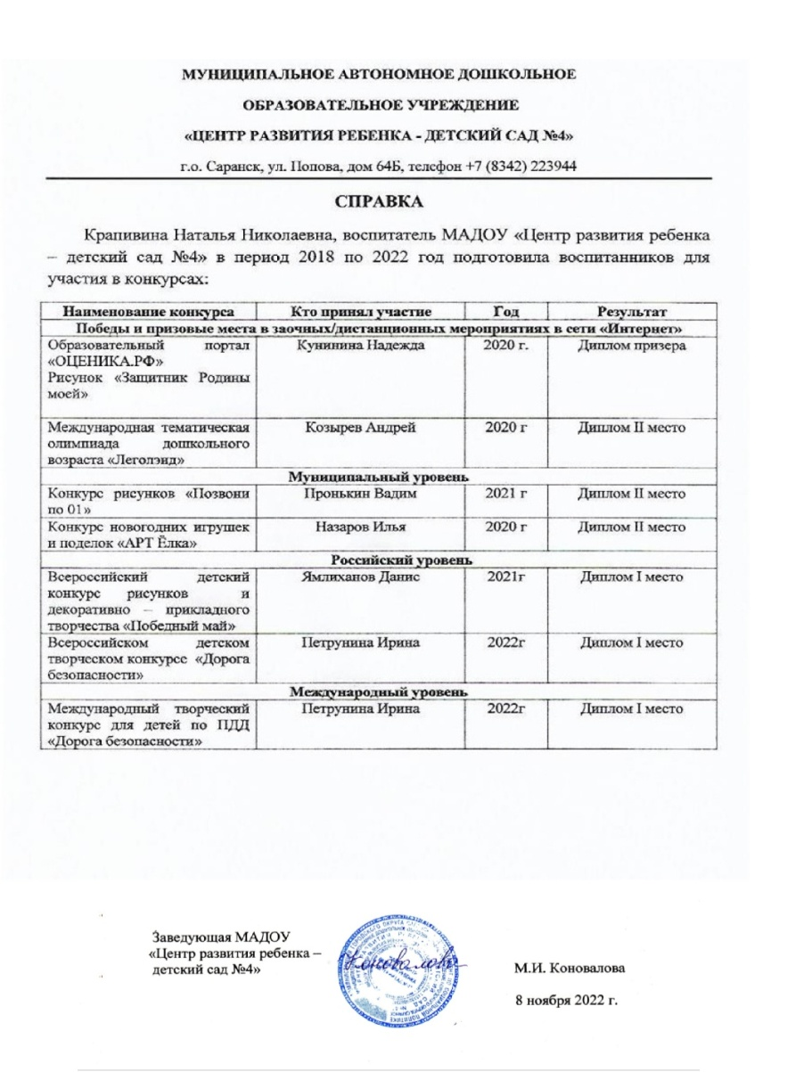
4. Результаты участия воспитанников в конкурсах, выставках, турнирах, соревнованиях, акциях, фестивалях

Slide 12
Победы и призовые места в заочных /дистанционных
мероприятиях в сети «Интернет»

Slide 13
Муниципальный уровень

Slide 14
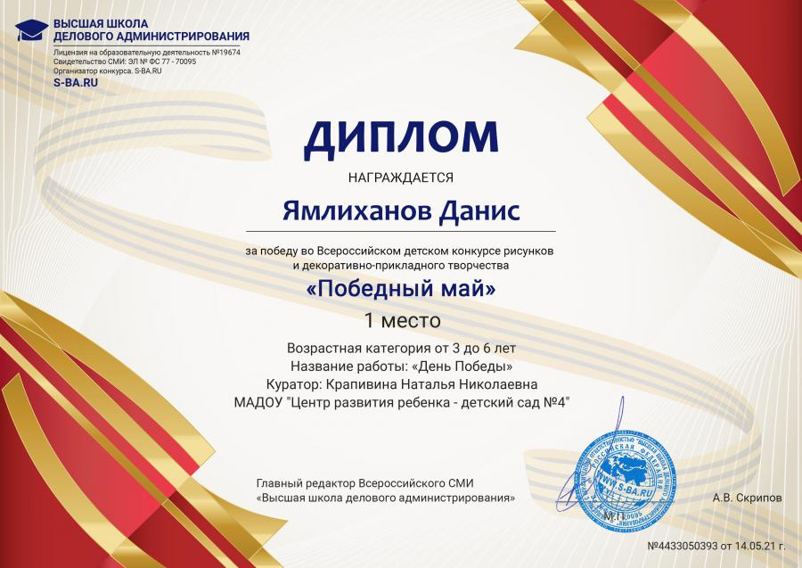
Российский уровень

Slide 15
Международный уровень

Slide 16
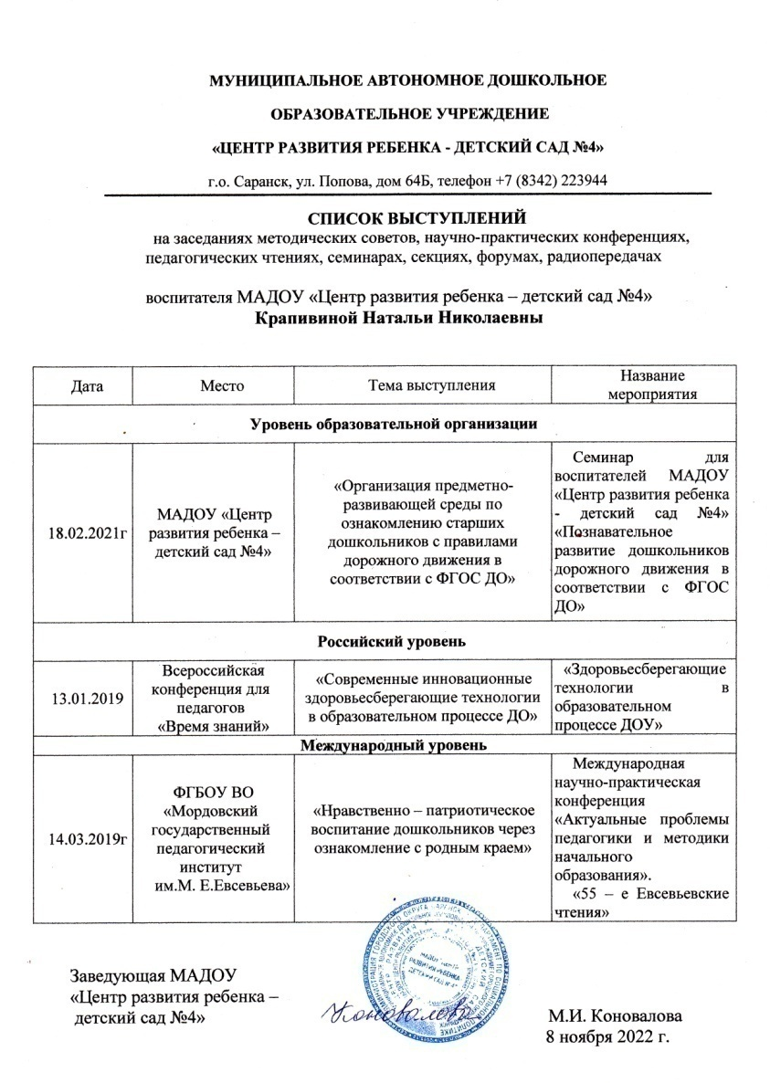
6. Выступления на заседаниях
методических советов, научно – практических конференциях , педагогических чтениях, семинарах, секциях, форумах, радиопередачах (очно)

Slide 17
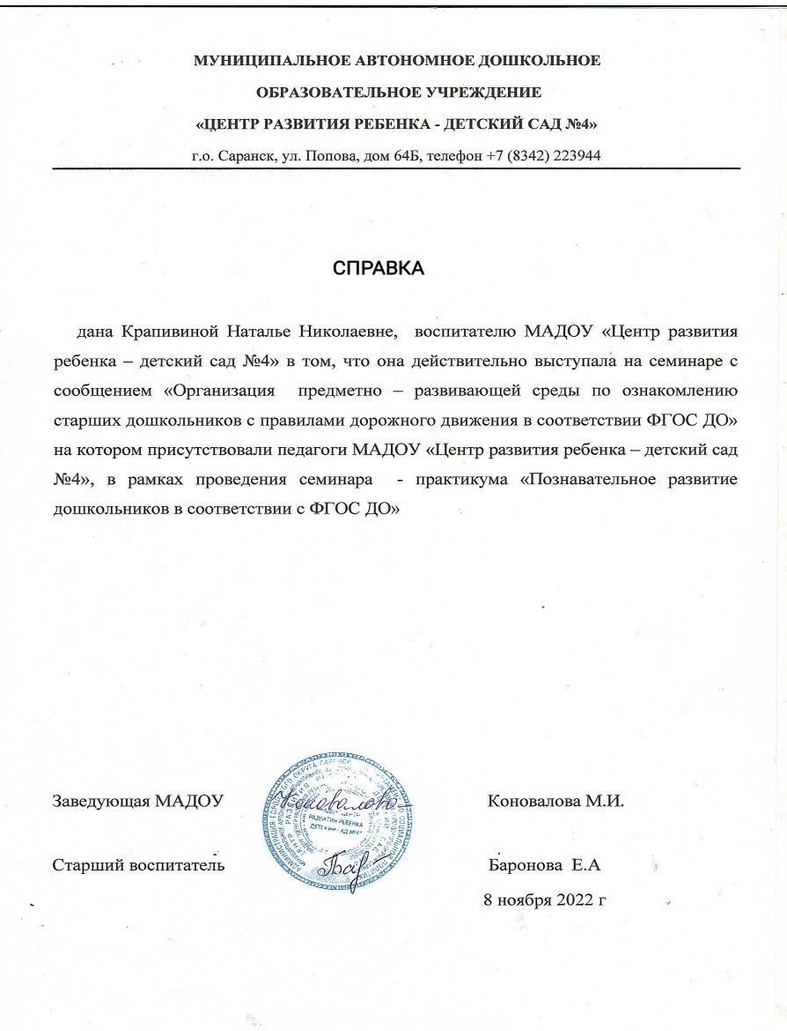
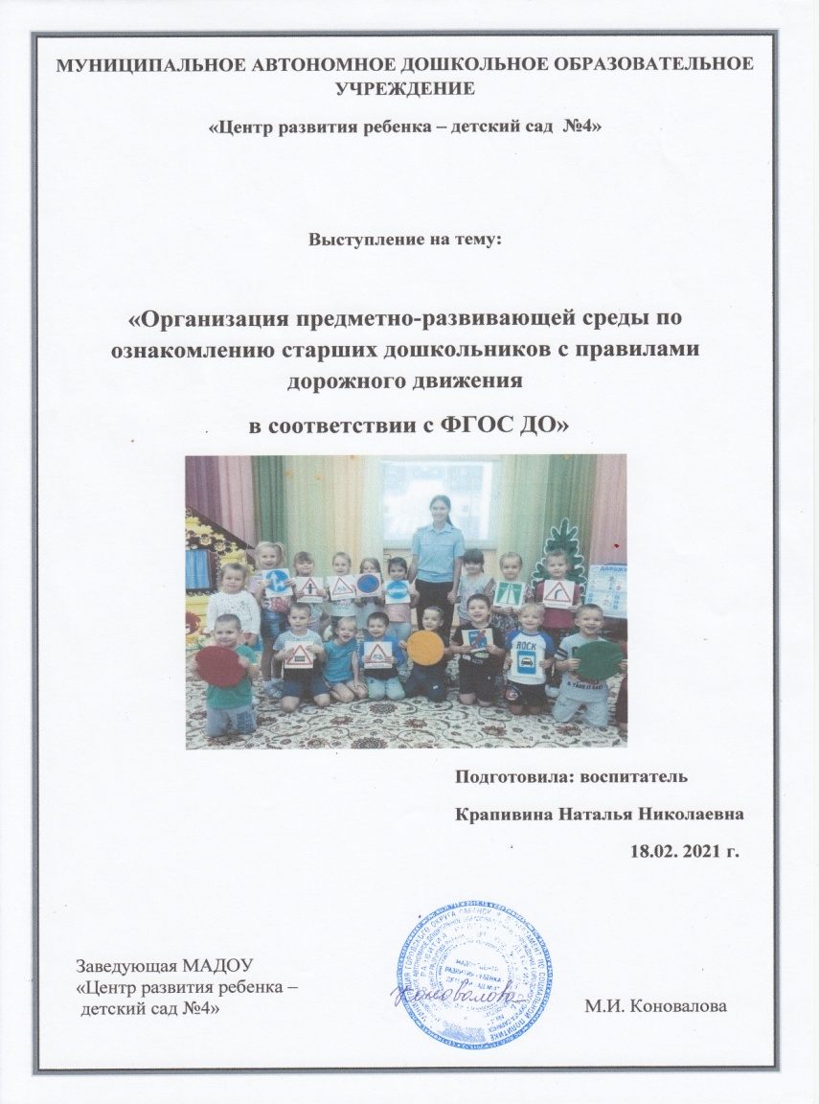
Уровень образовательной организации

Slide 18
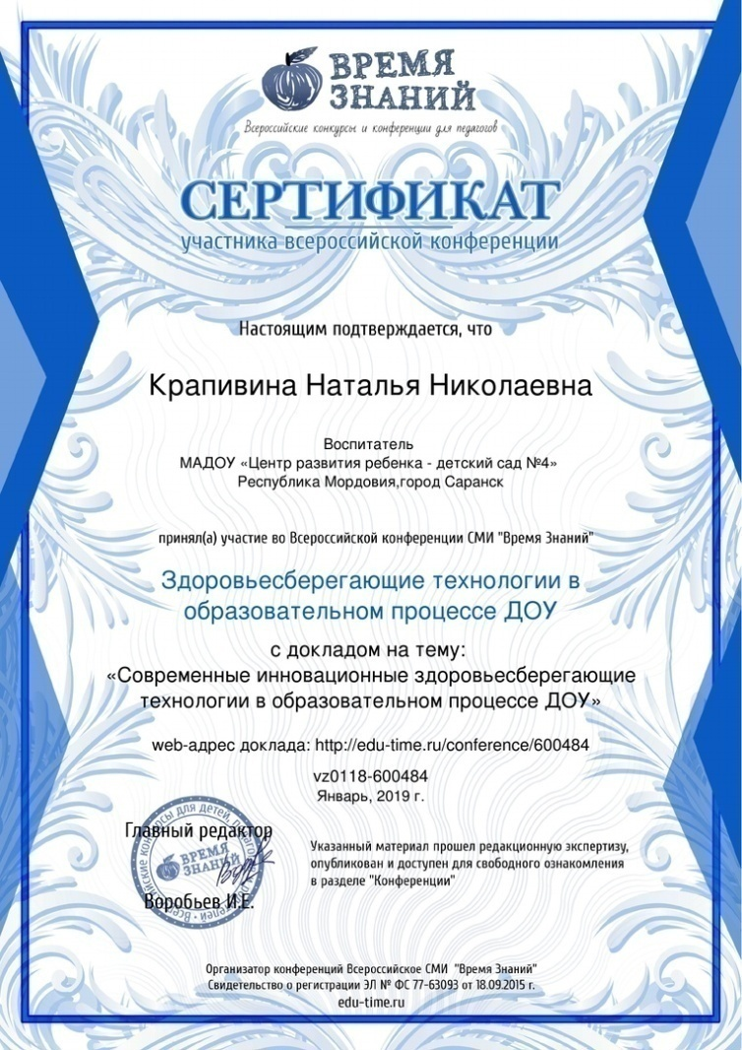
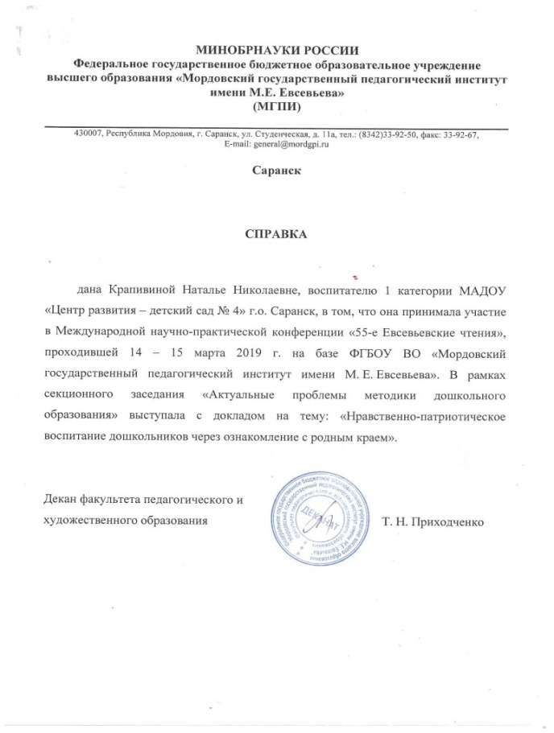
Российский уровень
Международный уровень

Slide 19
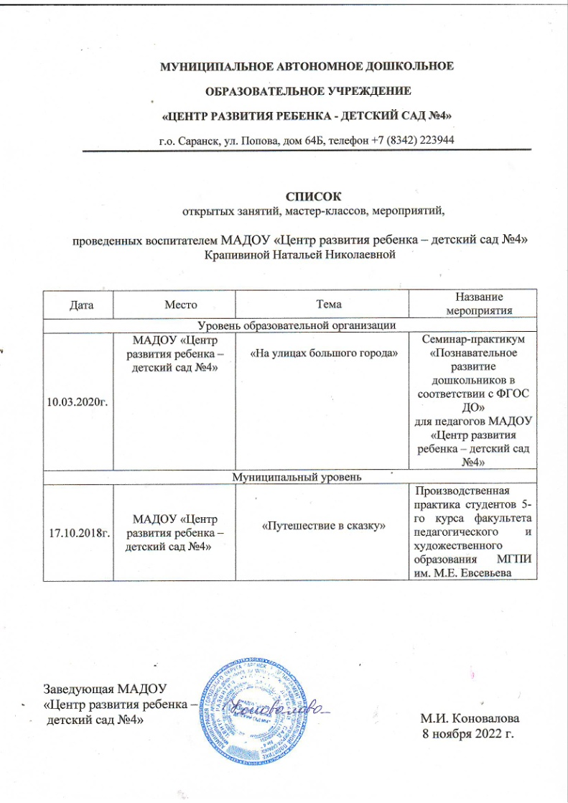
7. Проведение открытых занятий,
мастер-классов, мероприятий
Уровень образовательной организации

Slide 20
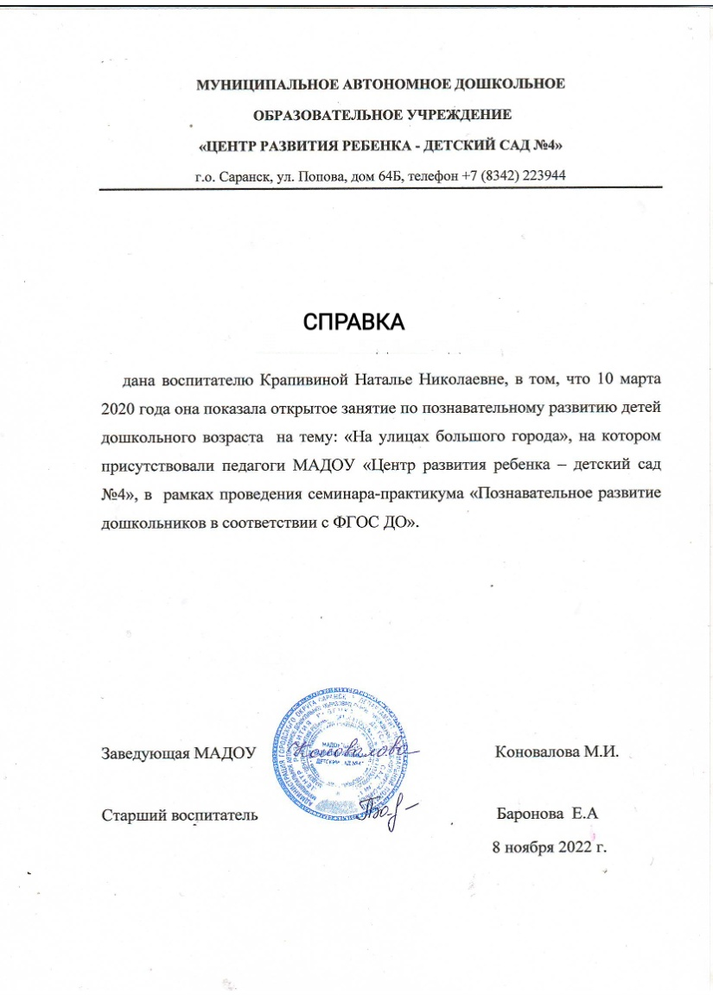
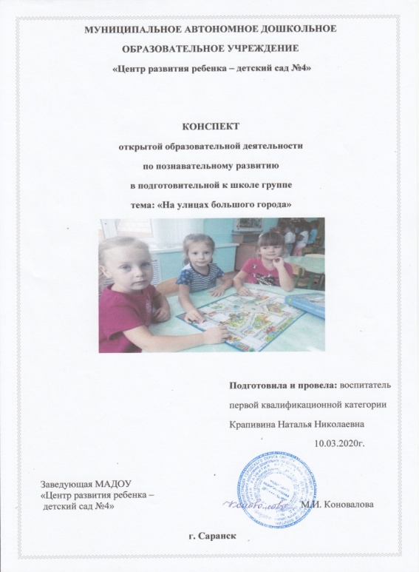
Уровень образовательной организации

Slide 21
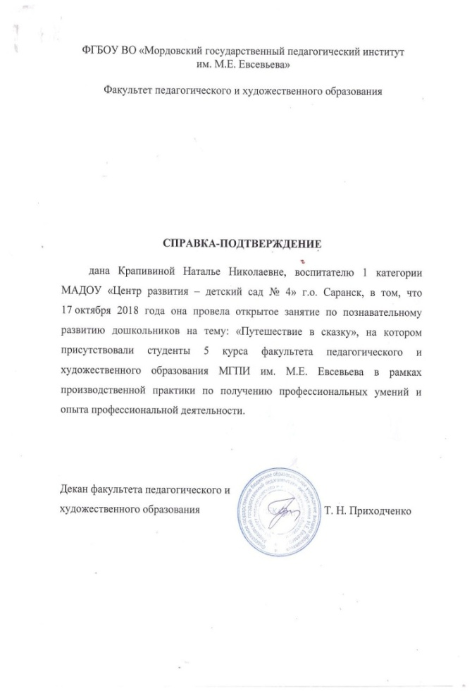
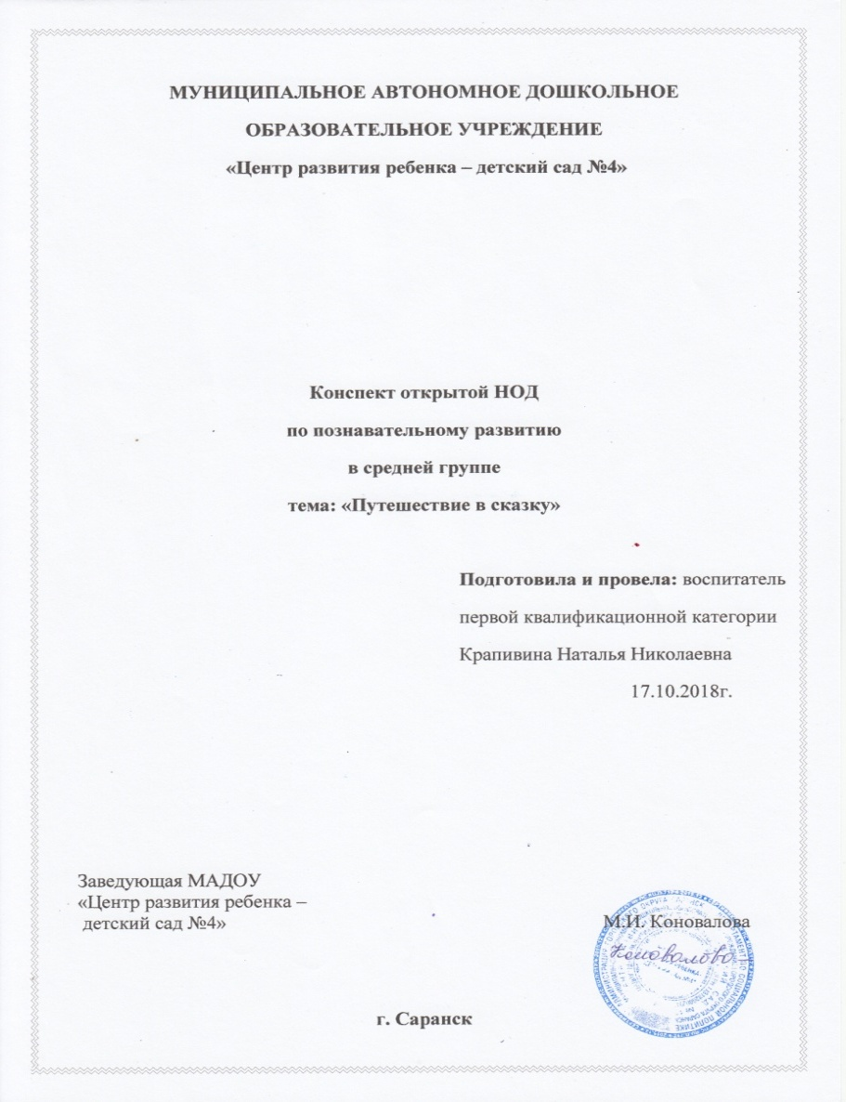
Муниципальный уровень

Slide 22
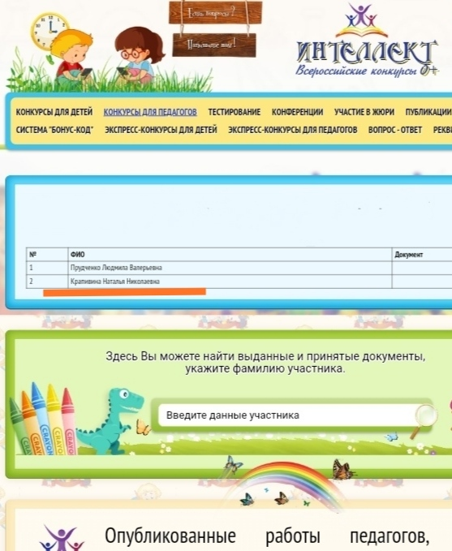
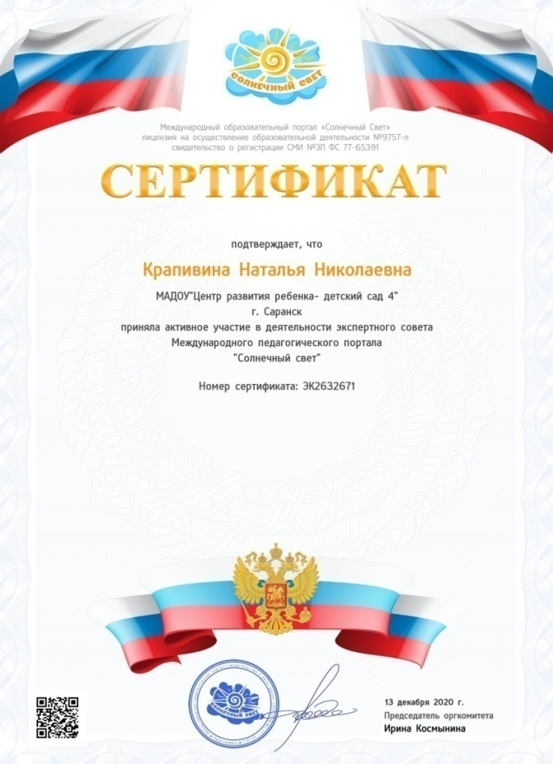
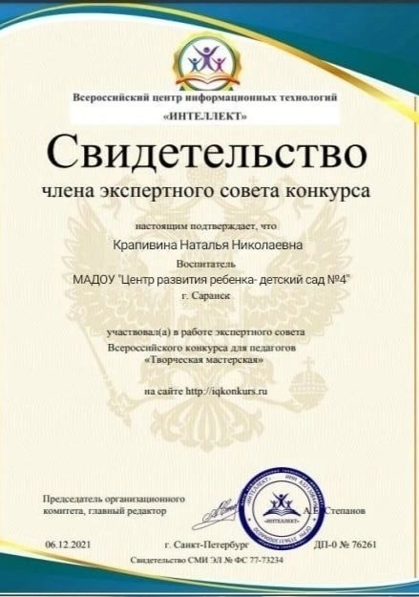
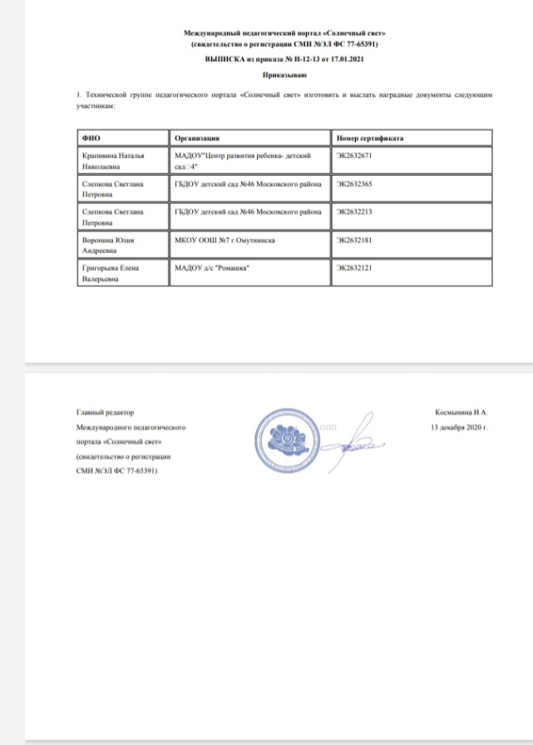
8. Экспертная деятельность
Интернет

Slide 23
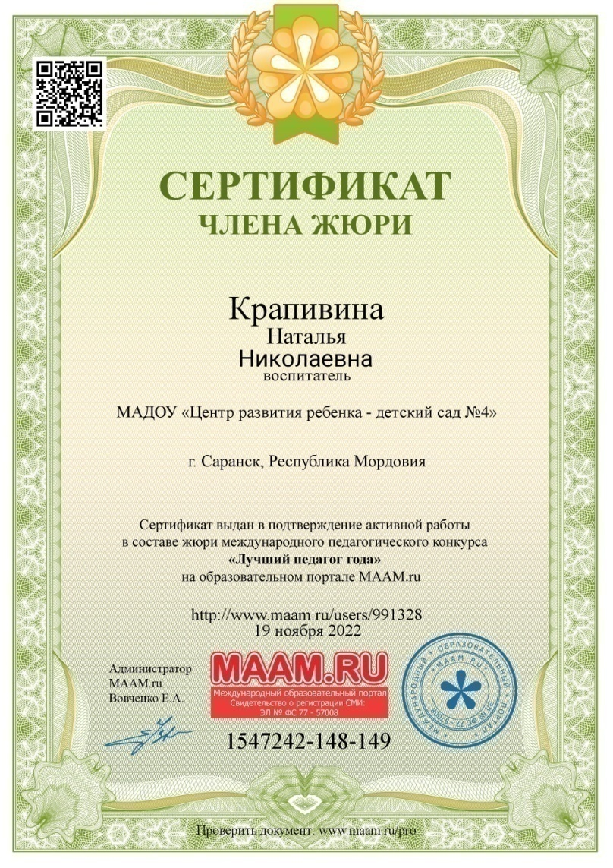
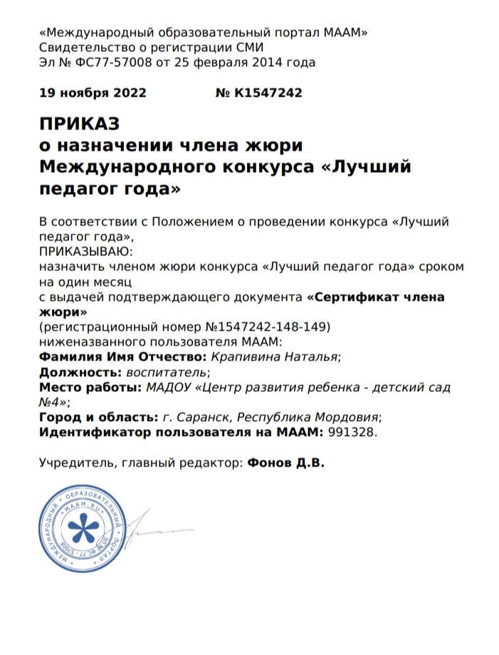
9. Общественно – педагогическая активность педагога: участие в комиссиях, педагогических сообществах, в жюри конкурсов

Slide 24
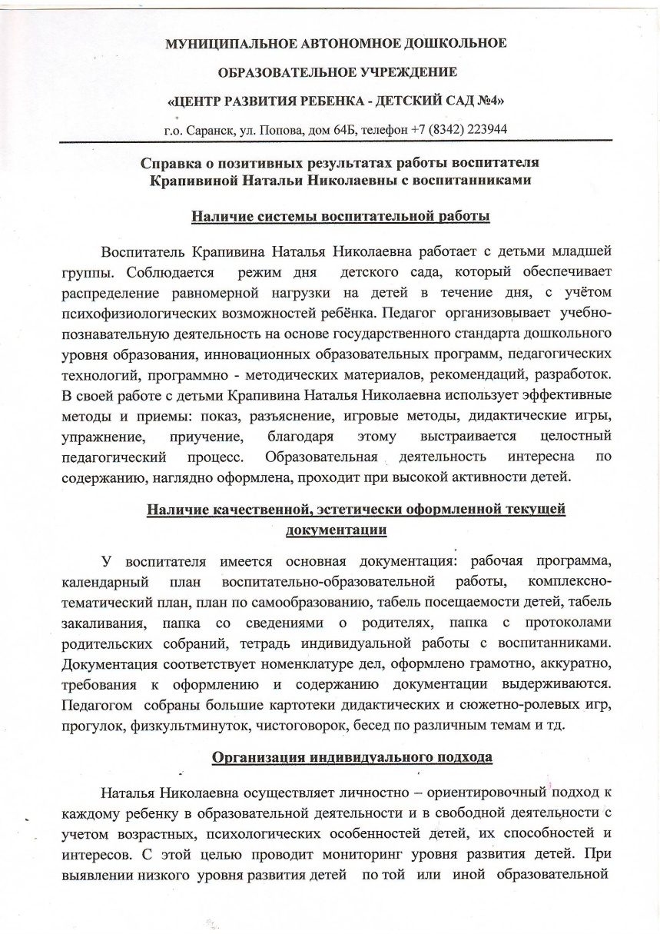
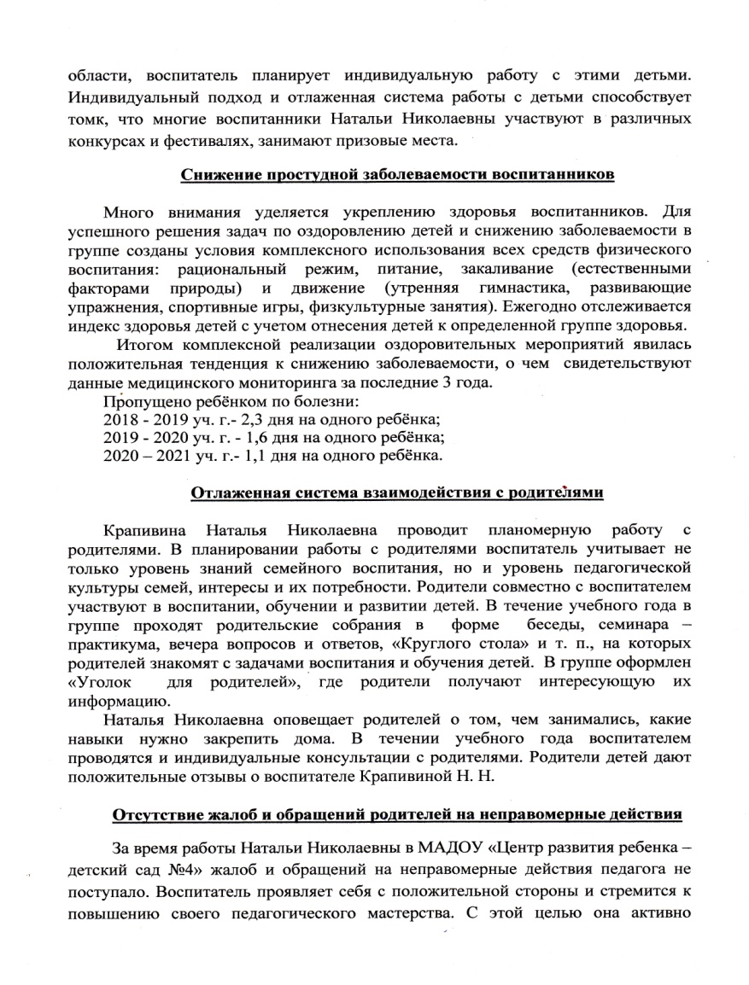
10. Позитивные результаты работы
с воспитанниками.

Slide 25
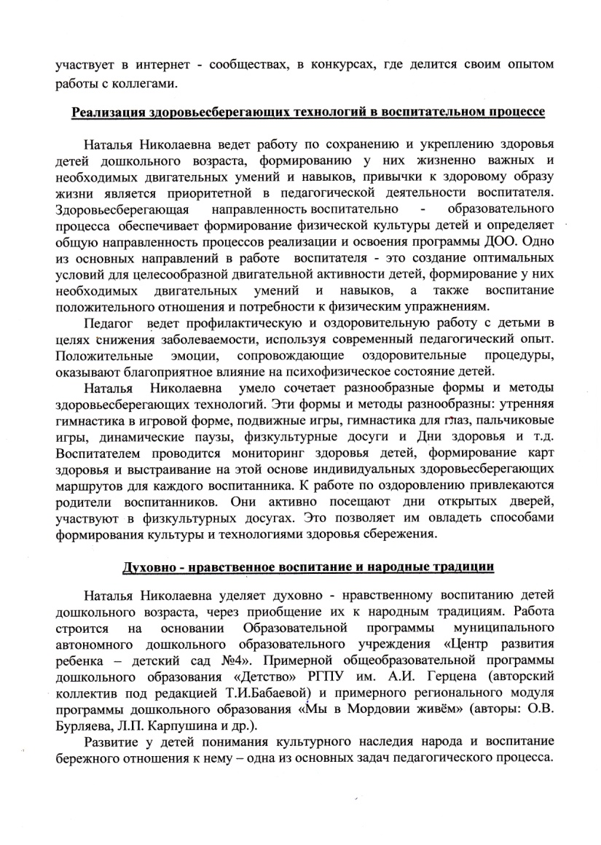
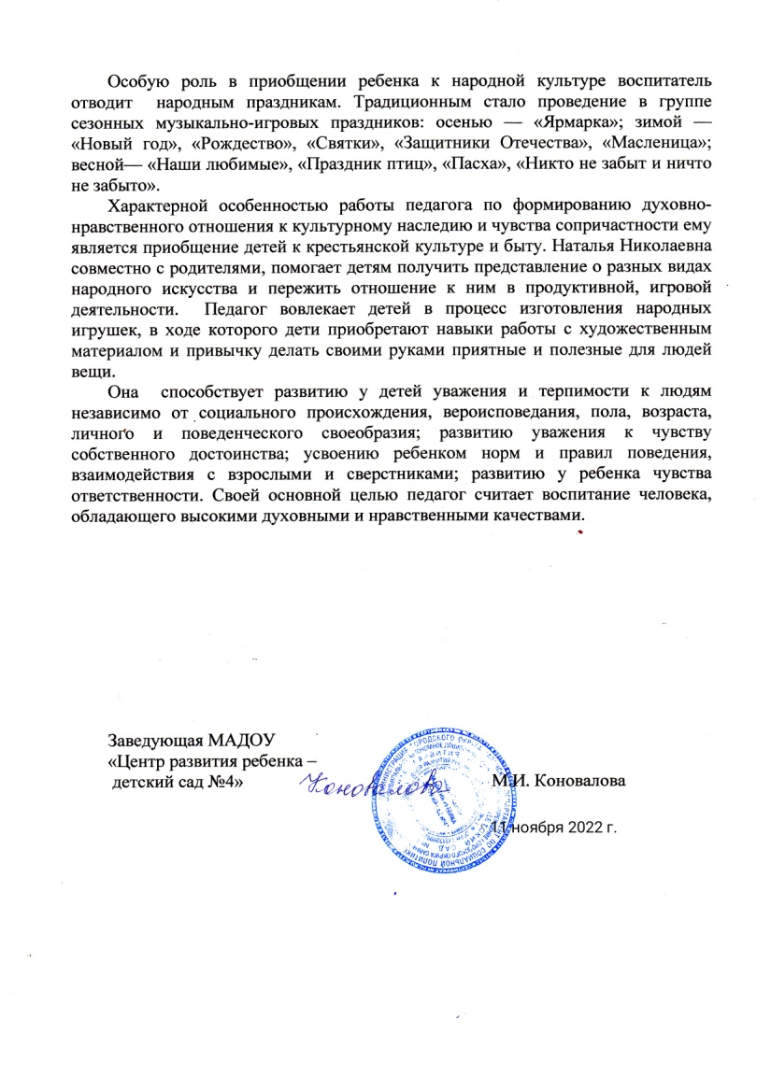
10. Позитивные результаты работы
с воспитанниками.

Slide 26
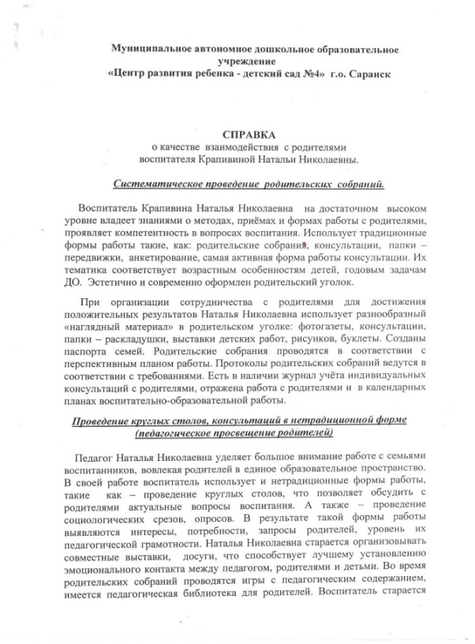
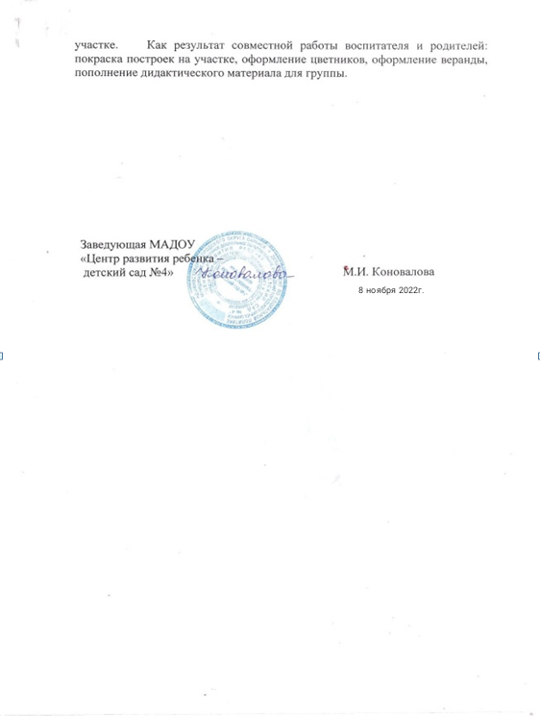
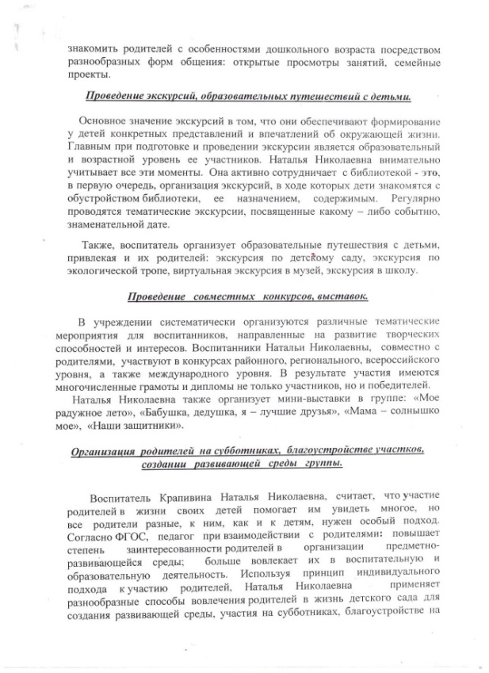
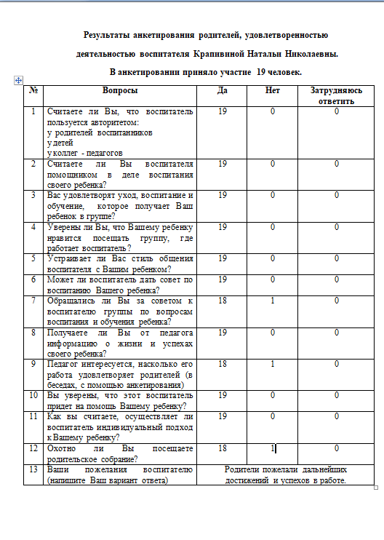
11. Качество взаимодействия
с родителями.

Slide 27
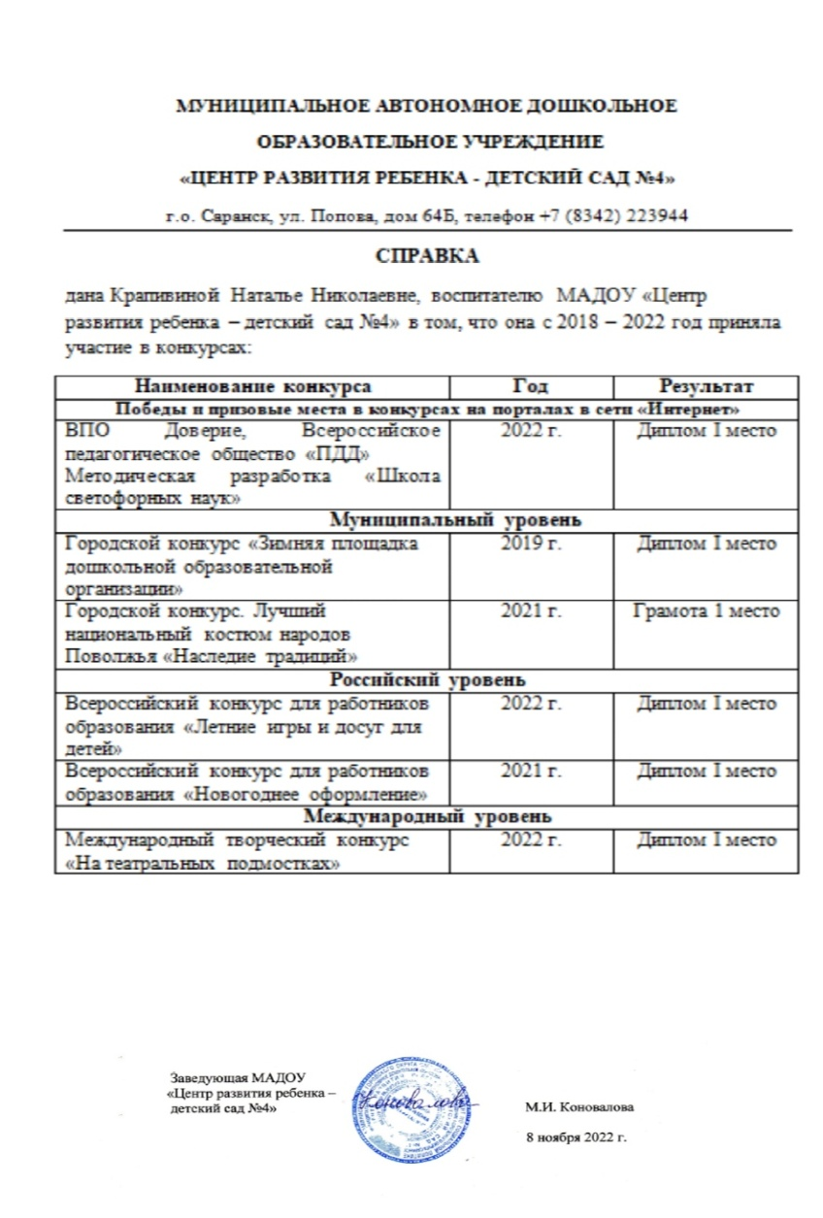
13. Участие педагога в профессиональных конкурсах.

Slide 28
Победа и призовые места в конкурсах на порталах сети «Интернет»

Slide 29
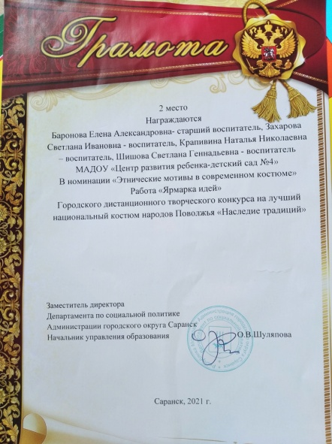
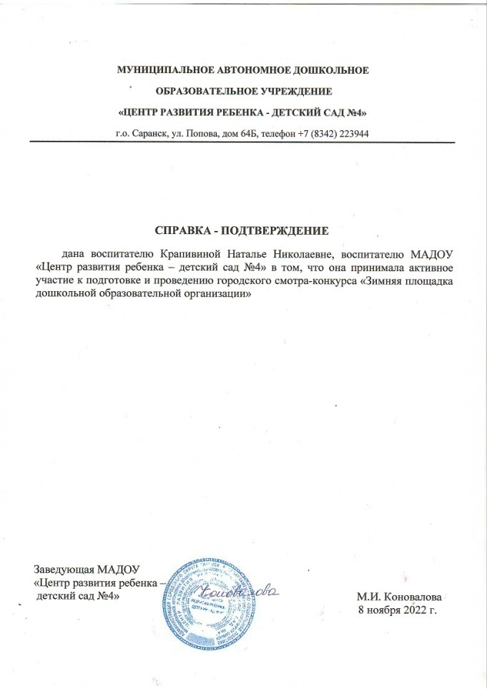
Муниципальный уровень

Slide 30
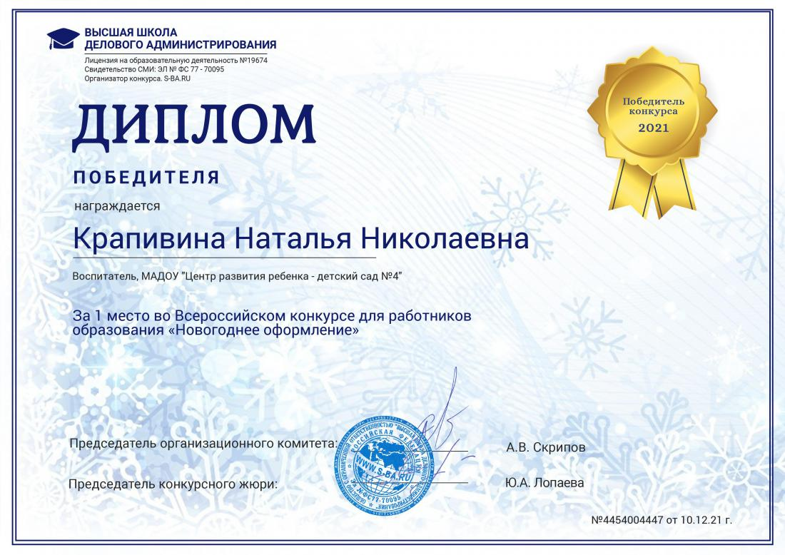
Российский уровень

Slide 31
Международный уровень

Slide 32
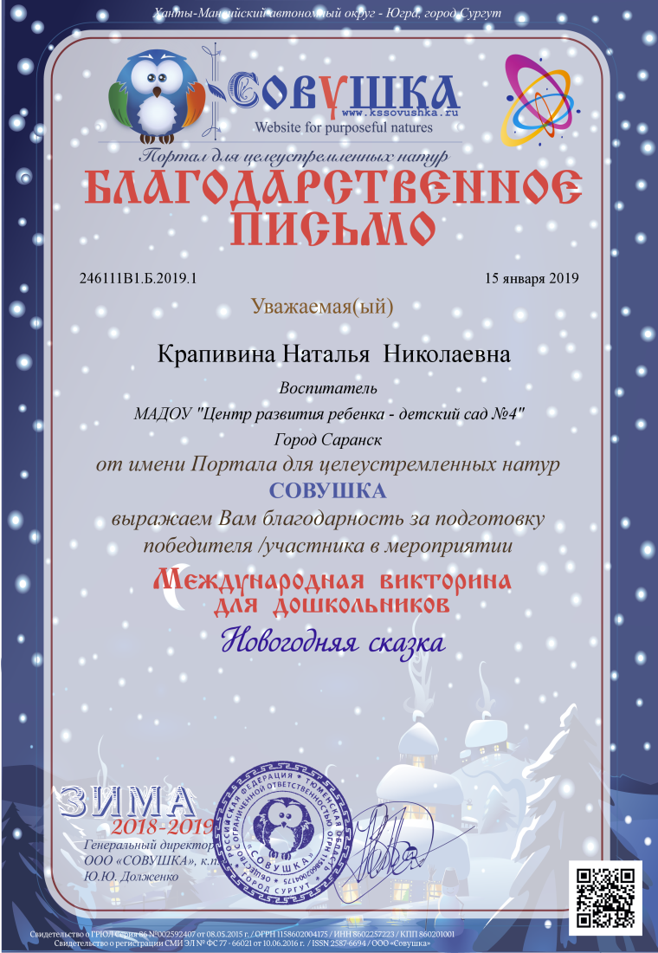
14. Награды и поощрения
Поощрения с различных сайтов и порталов сети «Интернет»

Slide 33
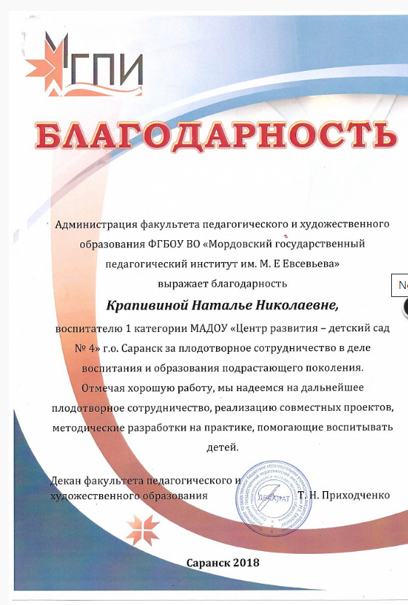
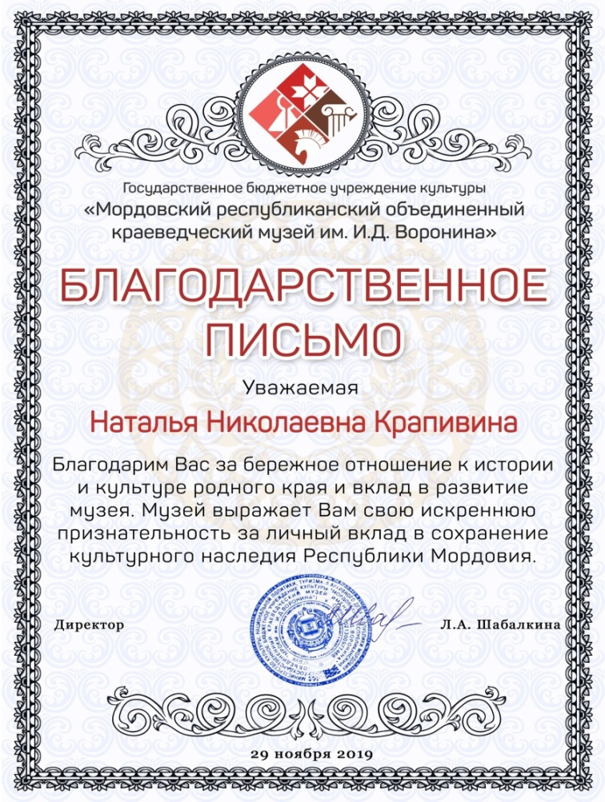
Муниципальный уровень

Slide 34
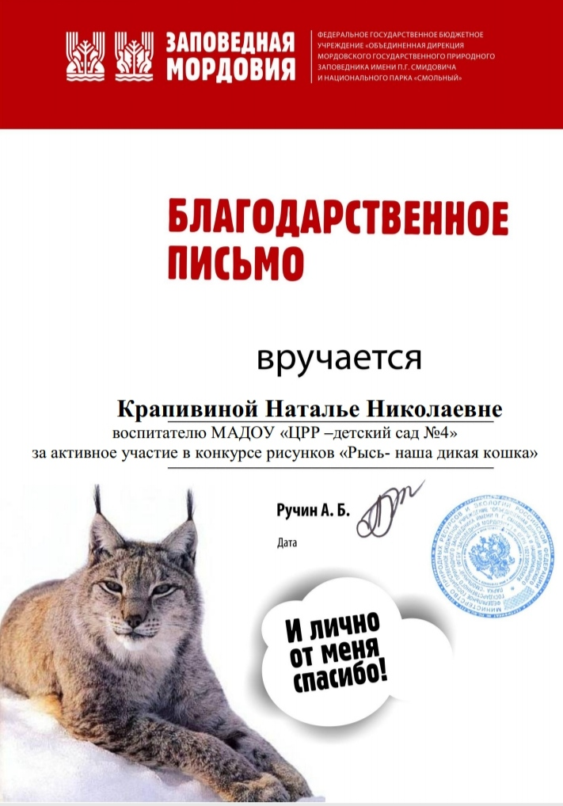
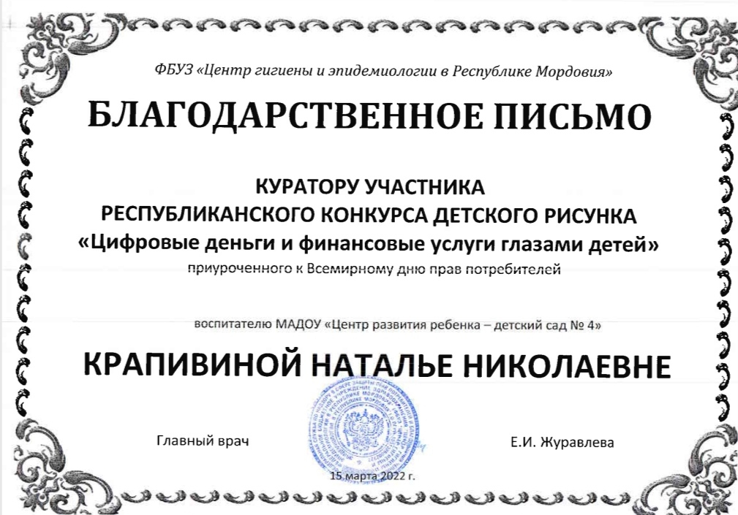
Республиканский уровень

Slide 35
Российский уровень

